Slide 1

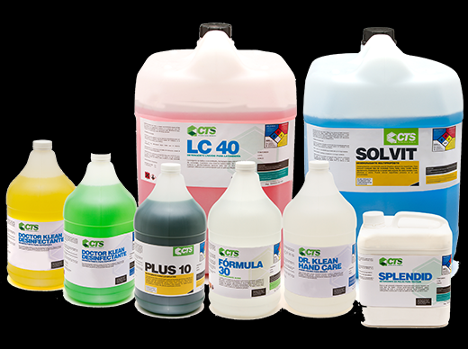
ES TECNOLOGÍA QUÍMICA PARA CREAR BIENESTAR
Hemos aprendido muchísimo en el camino. Hemos encontrado áreas de oportunidad para mejorar los productos e investigar. Somos creadores y constantemente estamos evolucionando la tecnología de los productos que producimos. Ningún reto hasta ahora ha impedido que sigamos creciendo. Audaces y efectivos. Somos CTS.

Slide 2
HISTORIA
Hace 20 años, CTS nace de una inquietud por mejorar el bienestar de las personas por medio de un producto que mejoraría el rendimiento del combustible en Guatemala. Con el tiempo vinieron retos que nos impactaban, metas que parecían inalcanzables, pero con esfuerzo, creatividad y audacia creamos una pequeña maquila de productos que sirvieran a los demás. Eso nos convirtió en pioneros. La creatividad para explorar y los retos por lograr transformaron a la empresa en CTS solutions; una empresa audaz y muy valiente que creció aportando soluciones a las necesidades de las personas. Se estableció como una industria competente creando, desarrollando y produciendo productos químicos que simplifican la vida de las personas y las industrias. Ahora producimos 160 productos que impactan diariamente a miles de personas de nuestro país. Somos 100 personas trabajando diario para el bienestar de millones de Guatemaltecos y personas de otros países.

Slide 3

NOSOTROS
CTS se consolida como una empresa que siempre encuentra una mejor forma de hacer las cosas, flexible, y con experiencia. Somos CTS Solutions, Tecnología Química.

Slide 4
VALORES
Somos visionarios y líderes. Ejecutamos nuestra producción con compromiso y entrega. Somos responsables y tenemos una actitud ganadora. Hacemos todo por el bienestar. Existimos para encontrar formas nuevas de hacer las cosas.

Slide 5
ÁREA INDUSTRIAL
Atendemos las necesidades de la industria pesada con limpiadores, desengrasantes, desinfectantes, detergentes, refrigerantes, aditivos, etc. Fabricamos productos químicos para todo tipo de industria. Nuestros clientes son hidroeléctricas, ingenios, embotelladores y fabricantes de productos; entre otros.
ÁREA SERVICIOS
Producimos jabones, desinfectantes, pulidores, suavizantes, desodorantes, shampoos, etc. Todos los productos químicos usados en en la industria hotelera y lavanderías industriales. Restaurantes, hoteles, oficinas y pequeños negocios que consumen productos químicos de higiene. Algunos productos son de consumo masivo.
ÁREA ALIMENTICIA
Para los negocios de la industria de alimentos producimos, limpiadores, sanitizantes, desinfectantes, detergentes, bactericidas. Insumos principales para la higiene y limpieza de los restaurantes, oficinas, comedores industriales y hoteles.
AEROSOLES
Limpiadores, desengrasantes, lubricantes y desodorantes que se utilizan en todo tipo de industria y de consumo masivo.

Slide 6

Distribuimos a nuestros clientes y usuarios
Estamos en contacto constante con nuestro consumidor ya que le hacemos llegar nuestros productos directo a su línea de producción
Creamos Productos Nuevos
Experimentamos constantemente para resolver problemas de la industria y la vida cotidiana con tecnología química
Producimos con calidad
Nuestras líneas de producción cuentan con capacidad tecnológica, técnica y el capital humano para generar productos de calidad
Desarrollamos Productos a la Medida
Hay necesidades particulares en las múltiples áreas de la industria y servicios. Desarrollamos productos químicos para facilitarlas.
Optimizamos Productos existentes
Desarrollamos productos suplementarios de menor costo para la pequeña y mediana empresa

Slide 7

Estamos revolucionando la Industria
Creamos para nuestros clientes, productos que se adaptan a sus necesidades exactas. Desarrollamos propuestas de bajo costo para la industria y empresas de servicios.

Slide 8

Somos apasionados del bienestar de los demás
Nuestra finalidad es el bienestar. Nuestros productos facilitan diferentes áreas de las industrias, producen higiene y bienestar para los demás. Respetamos el medio ambiente; la ecología y el desarrollo sostenible de nuestra comunidad es una de nuestras prioridades. El tratamiento nuestros residuos está regulado por estrictas normas de calidad.

Slide 9

PRODUCIMOS MÁS DE 160 PRODUCTOS QUE IMPACTAN A MILES DE PERSONAS.

Slide 10

CTS es una marca registrada. Los productos y la información que se muestra en ésta página web están sujetos a cambios temporales Para contacto con servicio al cliente llamar al (+502) 2477-7323 o escribir a ventas@cts.com.gt También puedes encontrarnos en las redes sociales

